Slide 1
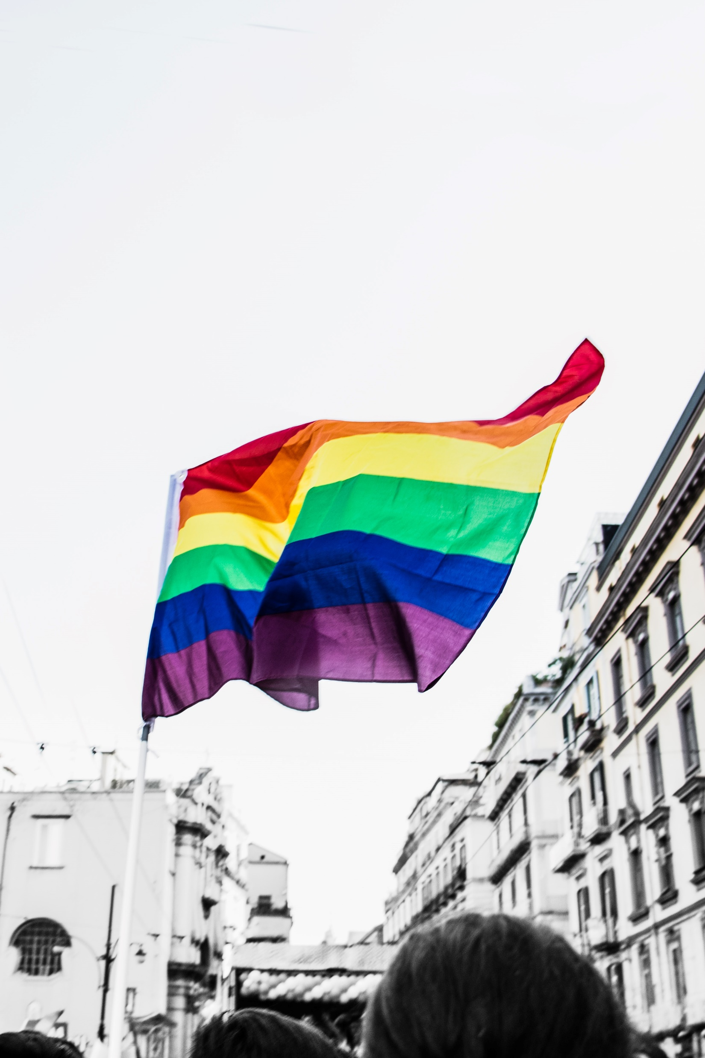
Merħba għat-tieni parti
tal-workshop fuq
il-komunità LGBTIQ+

Slide 2
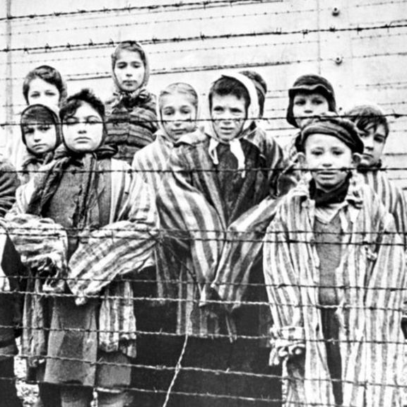
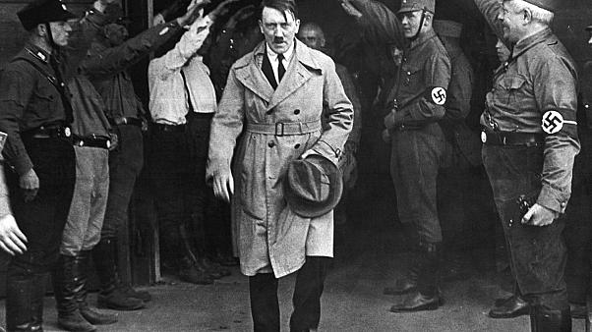
Il-Passat: L-olokawst
X’jiġik f’moħħok meta tisma’ fuq
it-tieni gwerra dinjija u l-olokawst?

Slide 3
https://www.youtube.com/watch?time_continue=14&v=yEk6zGYwyhc&feature=emb_title

Slide 4
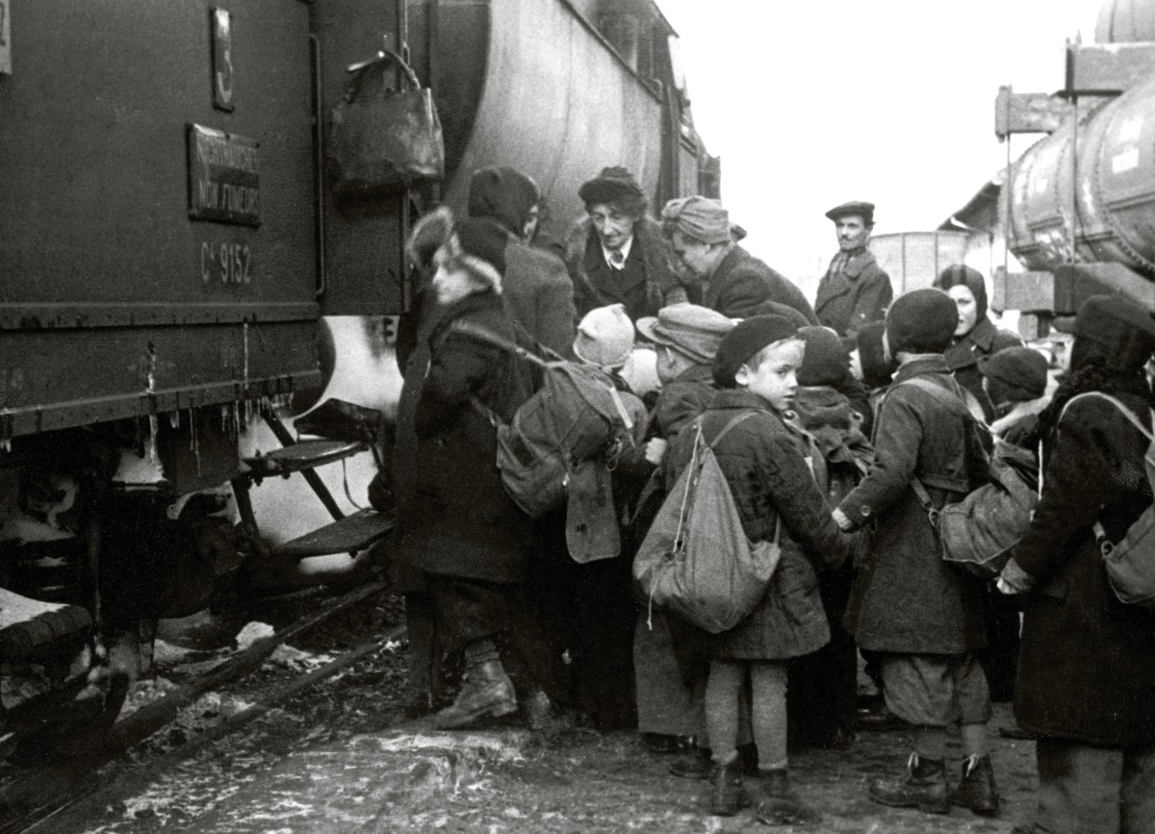
X’inhi r-rabta bejn l-olokawst
u n-nies LGBTIQ+?
In-Nazisti kienu jemmnu li nies b’saħħitom, bojod, eterosesswali, b’għajnejhom blu kienu razza superjuri u li l-bqija kellhom jiġu meqruda.
Dawk li ma kinux jagħmlu parti mill-ħolma Nazista kienu jintbagħtu ġol-kampijiet ta’ konċentrament u kampijiet oħra iżgħar. Kien hemm iktar min 1,200 kamp.

Slide 5
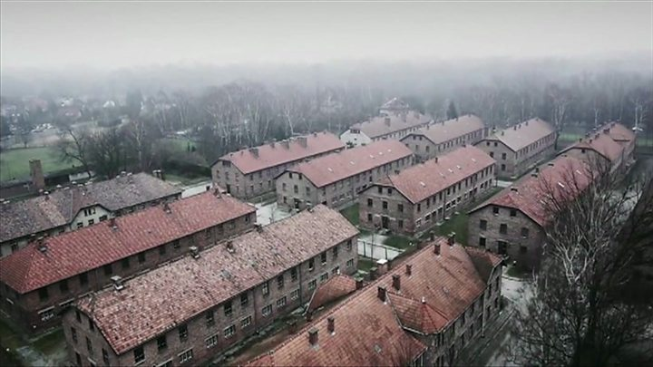
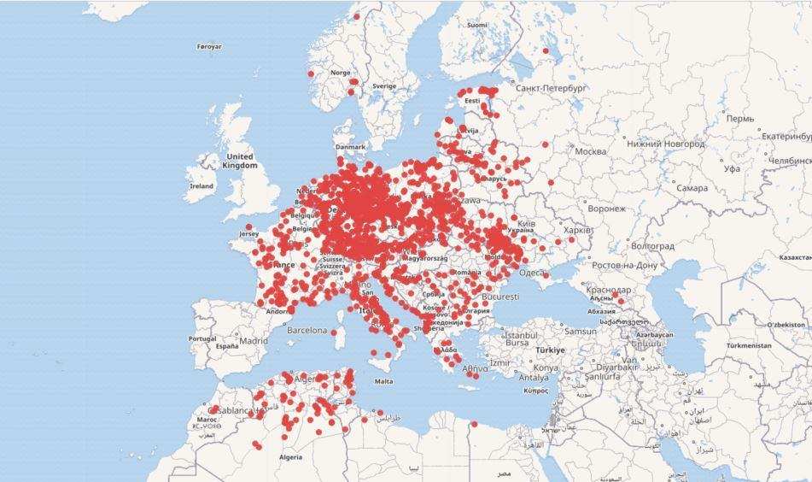
Awxvitz; l-ikbar kamp ta’ konċentrament fejn mill-inqas 1,100,000 persuna ġew maqtula.
Kampijiet ta’ konċentrament u kampijiet żgħar.

Slide 6
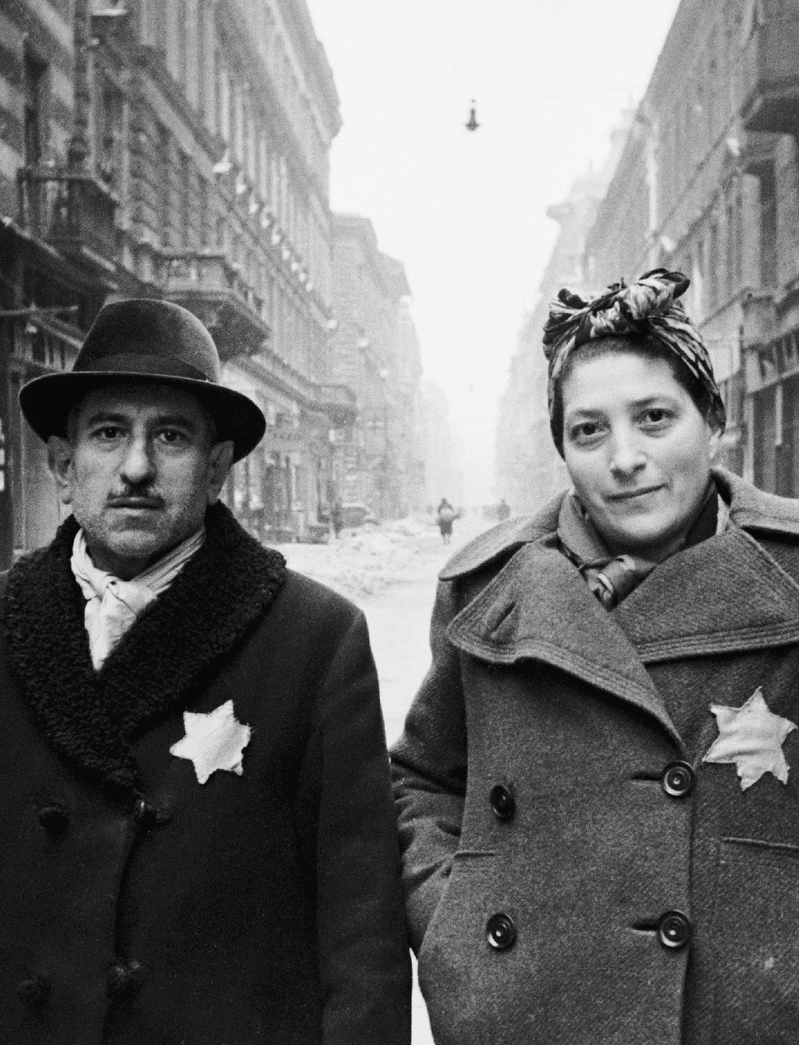
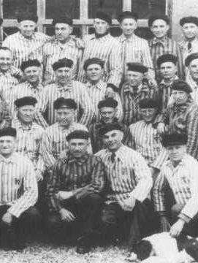
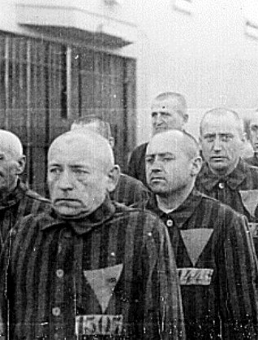
Lhudd
Persuni b’diżabilta’
Komunisti u
Soċjalisti
Xhieda
ta’ Ġehova
Żingari
Omosesswalii

Slide 7
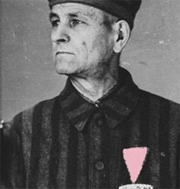
Persuni omosesswali
fil-kampijiet ta’
konċentrament
100,000 raġel omosesswali ġew arrestati.
15,000 ġew deportati lejn il-kampijiet ta’ konċentrament. Kienu jiġu trattati ħażin mhux biss mill-Ġermanizi imma anke mill-priġunieri l-oħra.
Il-persuni omosesswali ma kinux ingħataw il-libertà wara l-gwerra imma kienu mibgħuta l-ħabz.
Il-persuni omosesswali kienu jiġu identifikati b’simbolu ta’ trijanglu roża filwaqt li l-priġunieri l-oħra kienu jingħataw simboli oħra. Per eżempju: L-Lhud kienu jingħataw stilla safra.

Slide 8
Pero’, is-sitwazzjoni
dejjem hekk kienet?
Le, ma kinitx!
Bejn l-1920 u l-1930 persuni LGBTIQ+ f’Berlin, kellhom il-magazines u l-postijiet ta’ divertiment tagħhom.

Slide 9
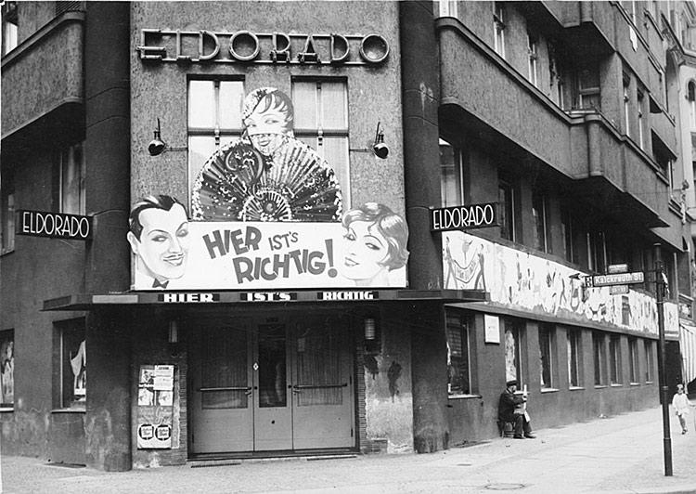
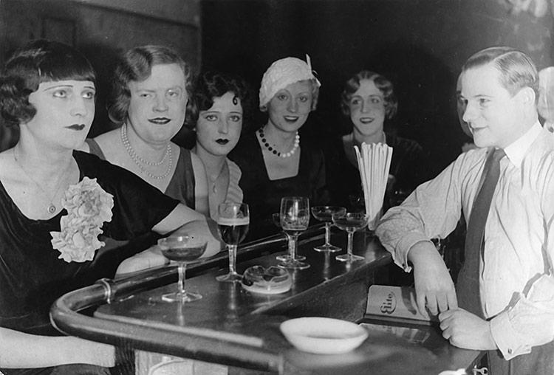
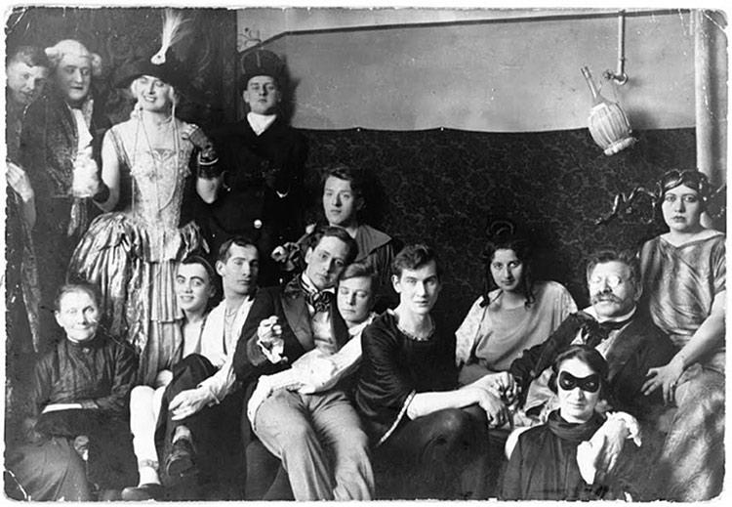
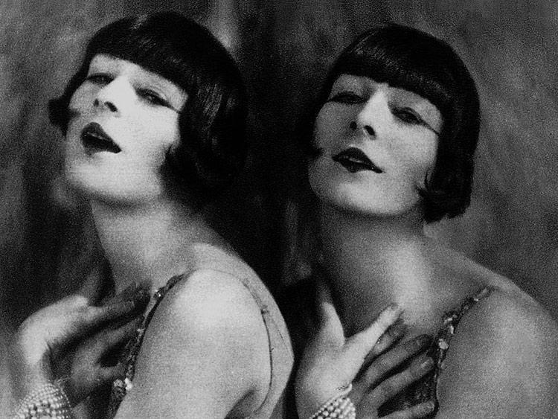

Slide 10
X’nistgħu nitgħallmu min
dak li ġara?
Ma nistgħux nassumu li l-liberta’ se tibqa hemm għal dejjem.
Noqogħdu attenti min-nies fil-poter li jitkellmu kontra l-minoranzi.
Irridu nieħdu azzjoni kontra l-messaġġi ta’ mibgħeda fuq il-mezzi ta’ komunikazzjoni u fil-ħajja ta’ kuljum.
Irridu nikkoperaw bejnietna biex meta grupp jiġi attakkat, grupp iehor ikun lest li jaqbeż għall-grupp vittma ta’ mibgħeda.

